Slide 1

Đề Tài Tìm Hiểu:
Quản lý hệ thống thông tin đô thị

Slide 2
Nội Dung Tìm Hiểu Đề Tài:
I. Gis là gì ?
II. Một số bài toán / dự án GIS Trong lĩnh vực quản lý và quy hoạch đô thị
III. Một số tính năng của hệ thống trong lĩnh vực quản lý và quy hoạch đô thị
IV. Dữ liệu sử dụng trong hệ thống GIS

Slide 3
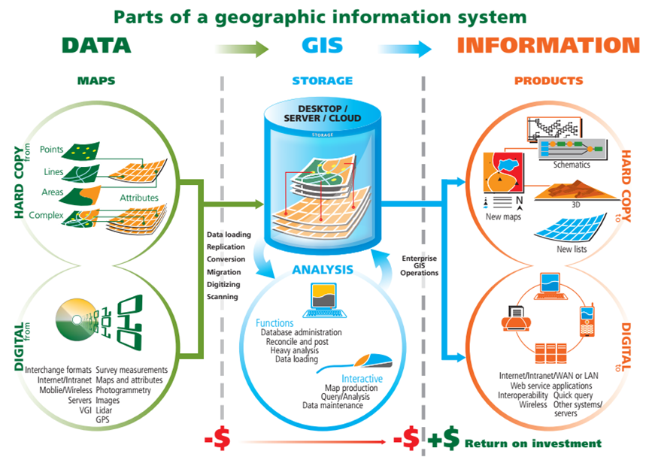
I. GIS là gì?
là hệ thống thông tin được thiết kế để thu thập, cập nhập, lưu trữ, tích hợp, tra cứu, phân tích mọi dạng dữ liệu địa lý (dữ liệu gắn với vị trí trên trái đất ) và hiển thị thông tin dưới dạng các lớp bản đồ, biểu đồ, bản báo cáo

Slide 4
II. Một số bài toán / dự án GIS trong lĩnh vực quản lý và quy hoạch đô thị
1. Lập kế hoạch đô thị trong tương lai xác định khu vực cho các mục đích sử dụng đất cụ thể
2. Theo dõi và dự báo tình trạng giao thông để cải thiện quy hoạch đường giao thông đó
3. Giám sát chất lượng môi trường đô thị và dự báo tác động của các dự án mới đối với môi trường

Slide 5
III. Các tính năng của hệ thống GIS trong quản lý và quy hoạch đô thị
1. Quản lý đất đai
2. Quản lý hạ tầng đô thị
3. Quản lý giao thông vận tải
4. Quản lý môi trường
5. Quản lý dân cư và dịch vụ xã hội

Slide 6
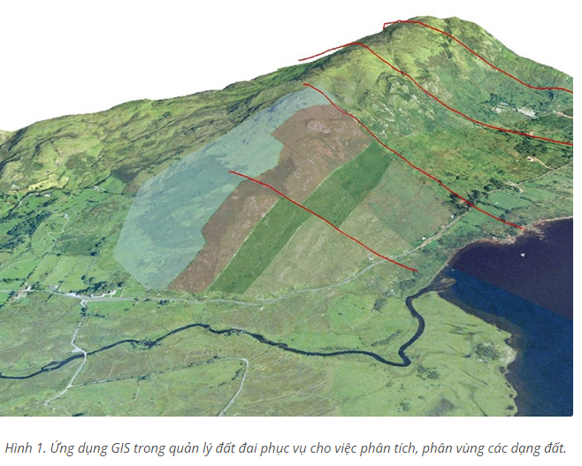
1. Quản lý đất đai
Tính năng: Theo dõi diện tích sử dụng đất, theo dõi quá trình thay đổi sử dụng đất theo thời gian,phân loại đất theo mục đích sử dụng.
Sản phẩm : Bản đồ quy hoạch đô thị, thống kê diện tích sử dụng đất theo loại
Hình 1:Ứng dụng GIS trong quản lý đất đai phục vụ cho việc phân tích, phân vùng các dạng đất.

Slide 7
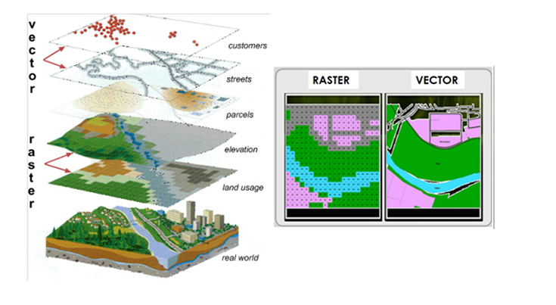
2. Quản lý hạ tầng đô thị
Tính năng: xác định vị trí và tình trạng của các yếu tố hạ tầng như đường giao thông, cống, trạm điện, trạm xử lý nước thải.
Sản phẩm : Bản đồ hạ tầng đô thị,hệ thống thông báo về tình trạng bảo dưỡng và cập nhật.
Hình 2: GIS giúp phân tích, lưu trữ và tương tác dữ liệu, giúp đưa ra kế hoạch quản lý đô thị hiệu quả.

Slide 8
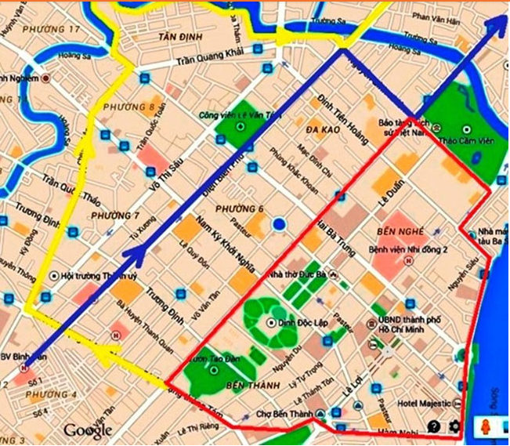
3. Quản lý giao thông vận tải
Tính năng: dự đoán tình trạng giao thông, tối ưu hóa hệ thống đường giao thông, theo dõi vận tải, công cộng, quản lý bãi đỗ xe.
Sản phẩm : Bản đồ tình trạng giao thông, hệ thống thông báo lịch trình và thông báo giao thông
Hình 3: Ứng dụng GIS trong giao thông giúp phân tích, đánh giá tình hình giao thông

Slide 9
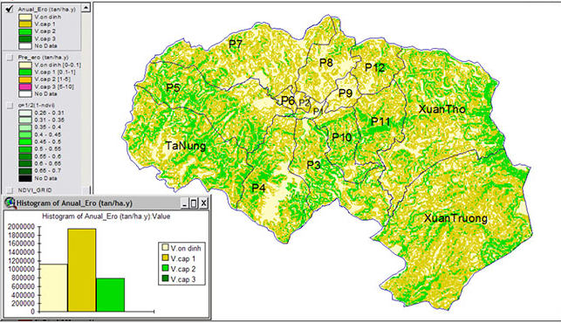
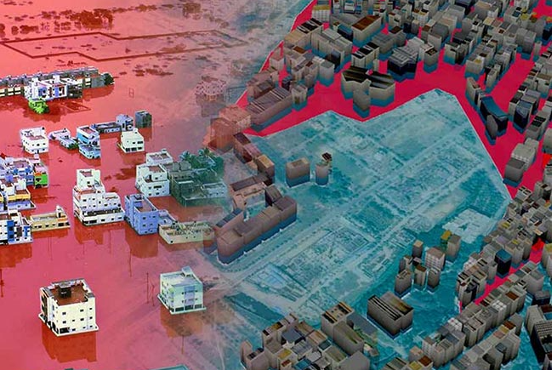
4. Quản lý môi trường
Tính năng: Giám sát chất lượng không khí theo dõi mức độ ô nhiễm, quản lý khu vực xanh , đánh giá tác động , môi trường của các dự án đô thi
Sản phẩm : Bản đồ chất lượng không khí, báo cáo đánh giá môi trường.
Hình 4: Mức độ GIS mức độ xói mòn trên địa bàn thành phố.
Hình 5: Ứng dụng GIS mô phòng lũ lụt

Slide 10
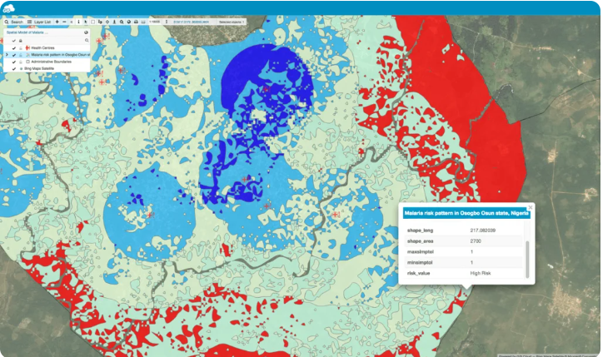
5. Quản lý dân cư và dịch vụ xã hội
Tính năng: Theo dõi sự phát triển dân số , quản lý thông tin nhân khẩu đánh giá tình trạng giáo dục, y tế , và các dịch vụ xã hội khác
Sản phẩm : Bản đồ dân cư, thống kê về cơ sở hạ tầng xã hội
Hình 6: Ứng dụng GIS trong quản lý dịch bệnh và mức độ lây lan

Slide 11
IV. Các dữ liệu sử dụng trong hệ thống GIS trong quản lý và quy hoạch đô thị
a. Nguồn dữ liệu:
1. Dữ liệu không gian
2. Dữ liệu hạ tầng
3. Dữ liệu môi trường
4. Dữ liệu dân cư

Slide 12

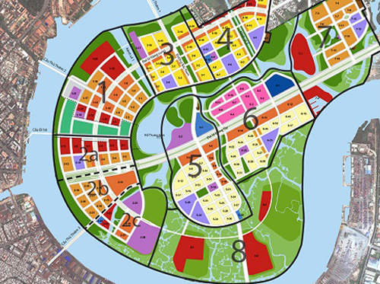
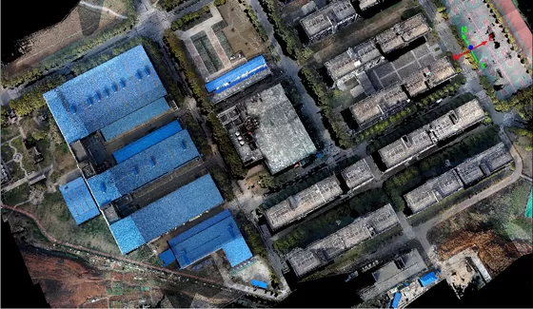
1. Dữ liệu không gian bao gồm: Bản đồ địa hình, ảnh vệ tinh, dữ liệu LIDAR
hình 7: bản đồ khu đô thị
hình 8: ảnh vệ tinh chụp khu đô thị

Slide 13

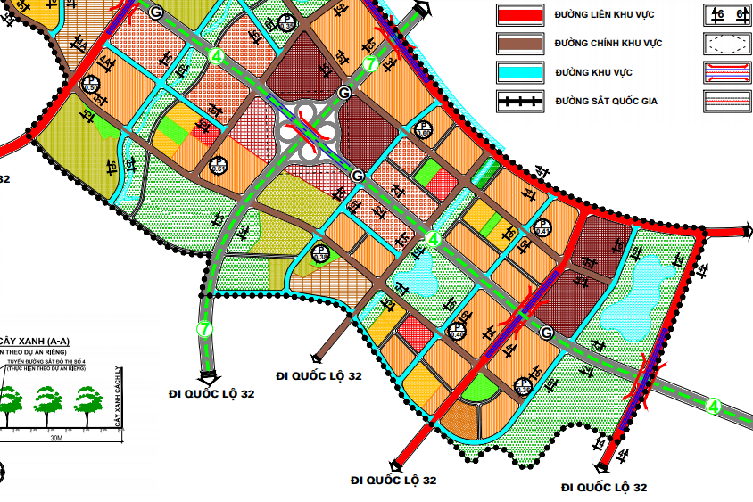
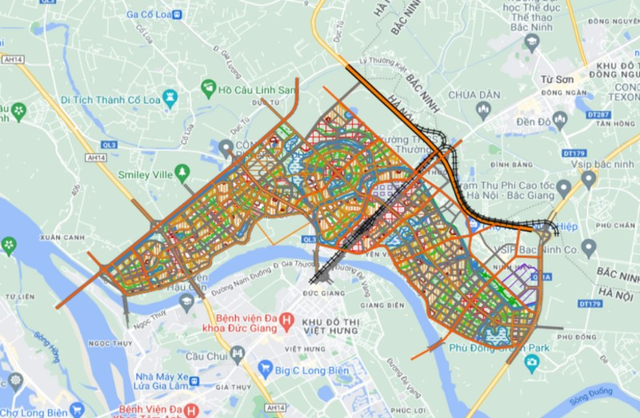
2. Dữ liệu hạ tầng: Thông tin về đường giao thông, hệ thống thoát nước, lưới điện và nước
hình 8: bản đồ giao thông khu đô thị
hình 9: bản đồ hệ thống thoát nước khu đô thị

Slide 14
3. Dữ liệu môi trường: Dữ liệu về chất lượng không khí, nước, môi trường sống.
Dữ liệu về chất lượng không khí có thể đến từ cảm biến đo chất lượng không khí đặt trong thành phố, dữ liệu về chất lượng nước từ các trạm đo nước, và dữ liệu về môi trường sống có thể thu thập từ các nghiên cứu sinh thái.

Slide 15
4. Dữ liệu dân cư:Thông tin nhân khẩu, dữ liệu từ các cơ quan thống kê và các nguồn khác
Thông tin nhân khẩu có thể đến từ các cơ quan thống kê, dữ liệu về phân bố dân cư, đặc điểm dân số, và các thông tin liên quan khác từ các nguồn như tổ chức quản lý dân cư.

Slide 16
IV. Các dữ liệu sử dụng trong hệ thống GIS trong quản lý và quy hoạch đô thị
b. Loại dữ liệu
1. Dữ liệu không gian
2. Dữ liệu thuộc tính
3. Dữ liệu thời gian
4. Dữ liệu liên quan

Slide 17
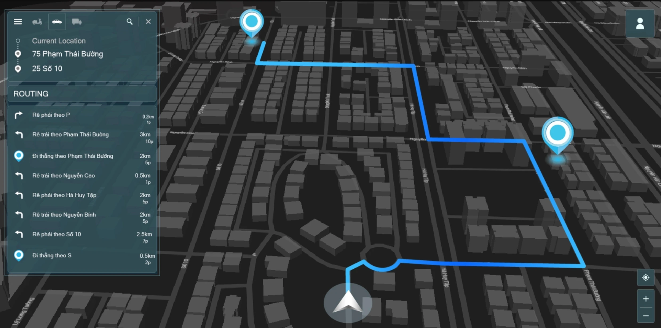
1. Dữ liệu không gian bao gồm: Điểm, đường, đa giác để biểu diễn các đối tượng địa lý
hình 10: biểu diễn đường di chuyển trong khu đô thị

Slide 18
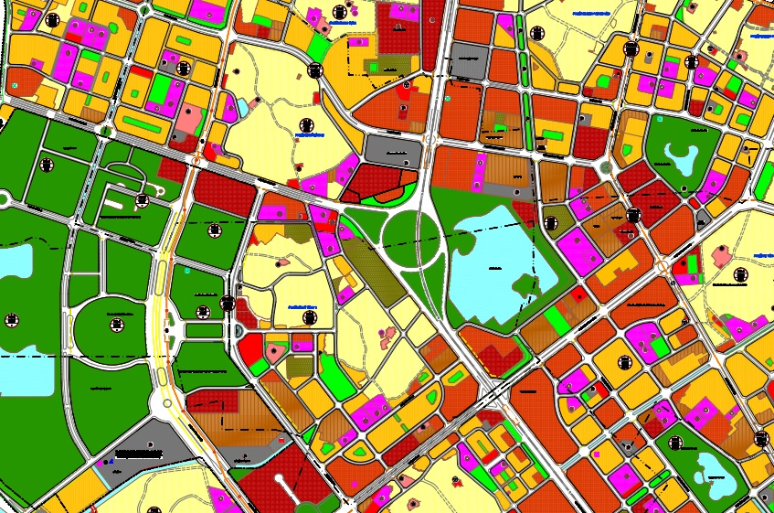
2. Dữ liệu thuộc tính: Thông tin chi tiết về các phân khúc đất, thông tin về cơ sở hạ tầng, thông số môi trường.
hình 11: bản đồ biểu diễn sô cây xanh trong khu đô thị

Slide 19
3. Dữ liệu thời gian: Lịch sử thay đổi đô thị qua các giai đoạn thời gian.
Dữ liệu thời gian trong quản lý đô thị bao gồm thông tin về lịch sử quy hoạch, cơ sở hạ tầng, dân số, kinh tế, và môi trường. Sử dụng GIS, đô thị có thể theo dõi và quản lý sự phát triển này để hỗ trợ quyết định và đảm bảo đô thị phát triển bền vững.

Slide 20
4. Dữ liệu liên quan: Dữ liệu về dân cư, kinh tế, xã hội.
Bao gồm thông tin về dân cư, kinh tế, và xã hội. Điều này cung cấp cái nhìn toàn diện về cộng đồng và giúp đô thị hiểu rõ hơn về đặc điểm nhân khẩu, hoạt động kinh tế, và văn hóa xã hội. Sử dụng GIS, các thông tin này có thể được tích hợp và phân tích để hỗ trợ quyết định và quản lý đô thị một cách hiệu quả và tích cực.

Slide 21

chứng thực của khách hàng
In Ấn Nhanh đã giúp khách hàng nâng cao khả năng tiếp thị và nổi bật so với các đối thủ cạnh tranh của họ
Trình bày một cách dễ dàng và khiến bất kỳ khán giả nào thán phục với Bản Thuyết Trình Canva. Chọn từ hơn một nghìn mẫu được tạo chuyên nghiệp để phù hợp với bất kỳ mục tiêu hoặc chủ đề nào.

Slide 22



Khách hàng nói gì về chúng tôi
In Ấn Nhanh chưa bao giờ thất bại trong việc cung cấp các dịch vụ xuất sắc.
Linh Phúc
Trịnh Văn Phúc
Thủy Tiên
Lời chứng thực là trích dẫn ngắn từ ý kiến của những người yêu thích thương hiệu của bạn. Là cách tốt nhất thuyết phục khách hàng thử nghiệm dịch vụ của bạn."
Lời chứng thực là trích dẫn ngắn từ ý kiến của những người yêu thích thương hiệu của bạn. Là cách tốt nhất thuyết phục khách hàng thử nghiệm dịch vụ của bạn."
Lời chứng thực là trích dẫn ngắn từ ý kiến của những người yêu thích thương hiệu của bạn. Là cách tốt nhất thuyết phục khách hàng thử nghiệm dịch vụ của bạn."

Slide 23

Các mức giá của chúng tôi
In Ấn Nhanh cung cấp các dịch vụ chất lượng cao với giá cả cạnh tranh cao
Tên Mục
Truyền thống
Vàng
Bạc
Đồng
Sắt
In trong ngày
Xem lại trước khi sản xuất
Giấy bạc và Kết cấu
Vết cắt

Slide 24

Nâng cao
nỗ lực tiếp thị của bạn.
Nhận các bản in tùy chỉnh, chất lượng cao theo yêu cầu.

Slide 25
Bắt đầu với In Ấn Nhanh
01
02
03
04
05
Đi đến trang web In Ấn Nhanh.
Tạo tài khoản - hoàn toàn miễn phí!
Chọn gói in của bạn.
Tùy chỉnh thông số kỹ thuật sản phẩm của bạn.
Đăng ký và đợi giao hàng!
Ghi âm trước bản thuyết trình Canva của bạn để trình bày mọi lúc, mọi nơi.
Thêm âm thanh hoặc tự ghi lại bản thuyết trình của bạn.
Đó là cách tuyệt vời để thu hút khán giả ngoài sự kiện diễn ra một lần.
Tương tác với khán giả bằng tính năng Hỏi & Đáp trực tiếp.
Gửi bản khảo sát và câu hỏi mà khán giả có thể trả lời trên chính thiết bị của họ.

Slide 26
Còn câu hỏi nào nữa không?
Hãy gọi cho nhóm chúng tôi ngay hôm nay. Chúng tôi luôn sẵn sàng giúp đỡ.
Số điện thoại
Địa chỉ email
Trang web
0962.999.772
xinchao@trangwebhay.vn
www.trangwebhay.vn

Slide 27
























Trang tài nguyên
Hãy sử dụng những biểu tượng và minh họa này trong Bản Thuyết Trình Canva của bạn. Thiết kế vui vẻ!

Slide 28
Trang tài nguyên
Tìm điều kỳ diệu và thú vị khi trình bày với Bản Thuyết Trình Canva. Nhấn các phím sau khi ở chế độ Trình bày!
B để tạo hiệu ứng mờ
C cho hoa giấy
Bất kỳ số nào từ 0-9 để hẹn giờ
D để tạo tiếng trống
O cho bong bóng
Q để tắt tiếng
X để đóng

